Slide 1
「協助中/小學規劃生命教育計劃」 香海正覺蓮社佛教陳式宏學校
香港教育大學 宗教教育與心靈教育中心 協助中學/小學規劃生命教育計劃 （2017-18年度） 本計劃由教育局委託宗教教育與心靈教育中心承辦
主題︰從死看生·活着真好

Slide 2
源起︰宗教學校—佛教
我校是一所佛教學校，佛教看死亡是自然的事:是生、老、病、死的自然過程。我們不需要害怕、畏懼，因此學校支持嘗試於高年級進行「生死教育」課程。
源起-重申我們對生命的關注!
目的-
喚起學生對生死的思考。
學生了解死對生的意義。
願孩子認識人生的苦與樂、勇於前進、熱愛生命。

Slide 3
試行單元 從死看生·活着真好
擬課堂時間表及定下每節學習內容
節次 | 日期 | 主題 | 地點 | 負責老師
第一節 | 19-4-2018 (四) 1:10-2:00pm | 快樂人生(起) | 課室 | 6A:蘇婉貞、何婉筠 6B:莊禮芬、姜嘉琪 6C:林佩瑤、張愷欣姑娘 6D:談幗深、李卓賢
第二節 | 26-4-2018(四) 1:10-2:00pm | 逆風飛翔(承) | 課室
第三節 | 3-5-2018(四) 1:00-2:00pm | 再生勇士分享講座- 珍惜生命，勇於面對逆境(承) | 遠程教室
第四節 | 10-5-2018(四) 1:10-2:00pm | 活在當下(轉) | 課室
第五節 | 24-5-2018(四) 1:10-2:00pm | 燃點心燈(合) | 課室

Slide 4
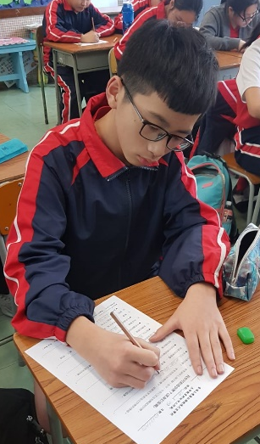
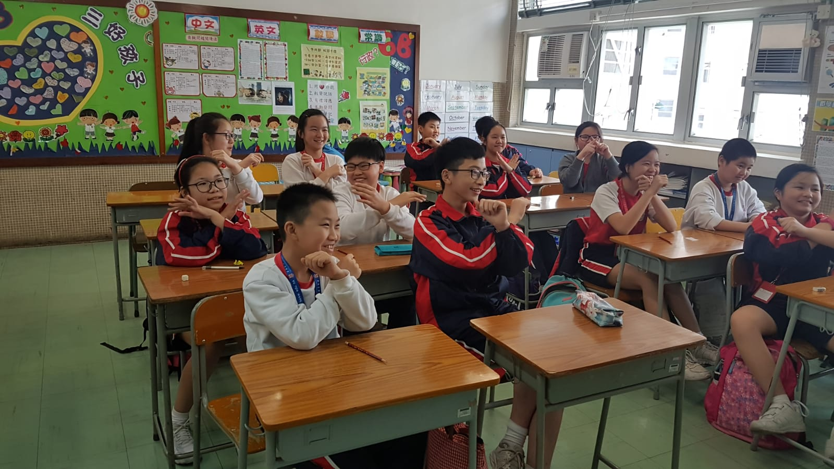
第一節:快樂人生
教學目標：學生能
思考何謂生命。
回想自己生命中的喜怒哀樂。
學習創造快樂人生的方法。
引起動機
發展一
延伸
我如何 創造快樂
品味人生
發展二
快樂 不快樂
總結
活得快樂
討論
教學流程:
甜酸苦辣

Slide 5
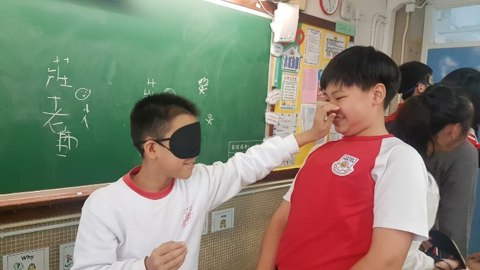
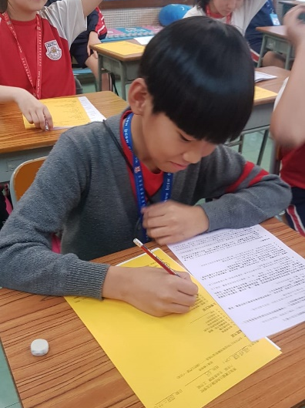
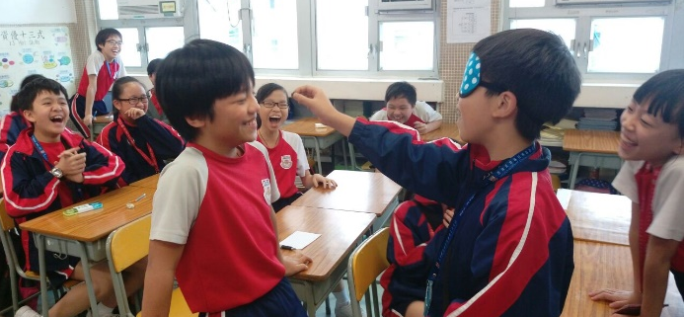
第二節:逆風飛翔
教學目標：學生能思考如何積極面對生命中的困難。
引起動機
體驗活動
發展一
延伸
歌曲:《風箏》
廖智的故事
發展二
逆境小檢視
總結
勇於面對困難
教學流程:

Slide 6
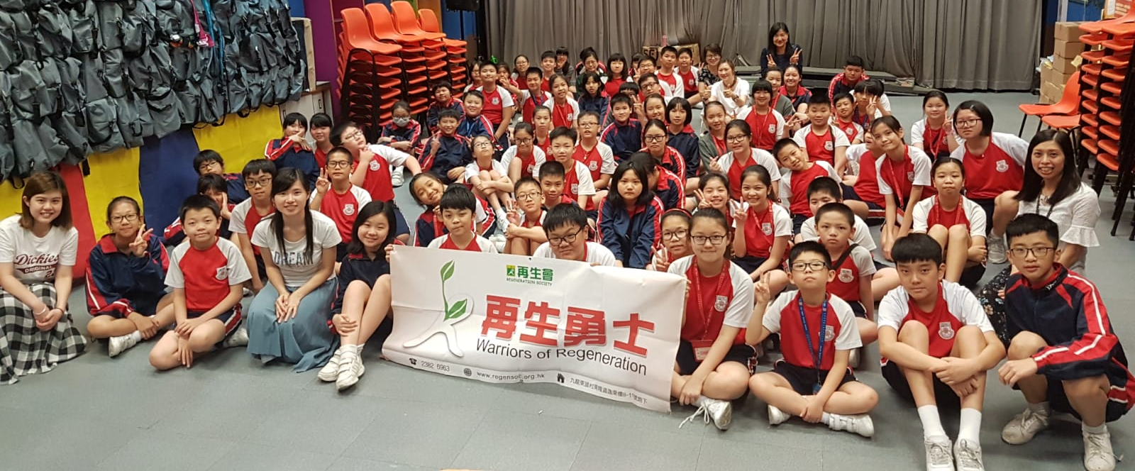
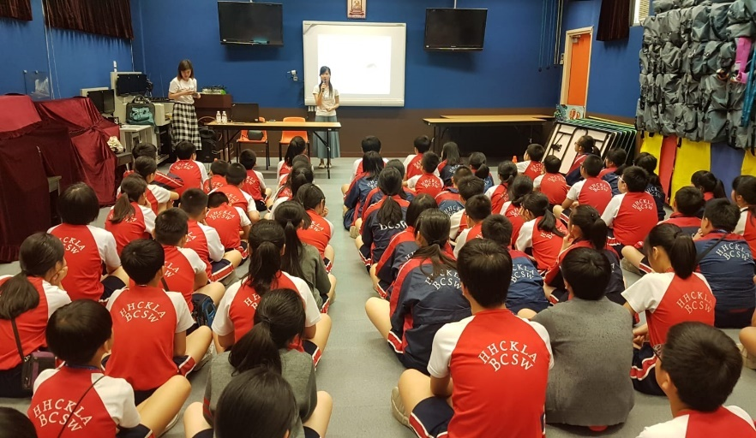
第三節:再生會再生勇士分享講座
教學目標：學生能學會珍惜生命，並勇於面對逆境。

Slide 7
第四節:活在當下
教學目標：學生能
思考死亡的禁忌和觀念。
體驗生命的無常。
思考如何在有限的生命活出生命的意義。
教學流程:
引起動機
討論
發展一
延伸
愛的 行動
體驗 活動
總結
活在 當下

Slide 8
體驗活動：邊個去賣咸鴨蛋?
學生分為8人一組
老師說出情境+播放短片
老師派發信封
(咸鴨蛋卡(死亡)
/生命卡(活着)
4. 討論
5. 打開命運卡
6. 全班討論
7. 重生

Slide 9
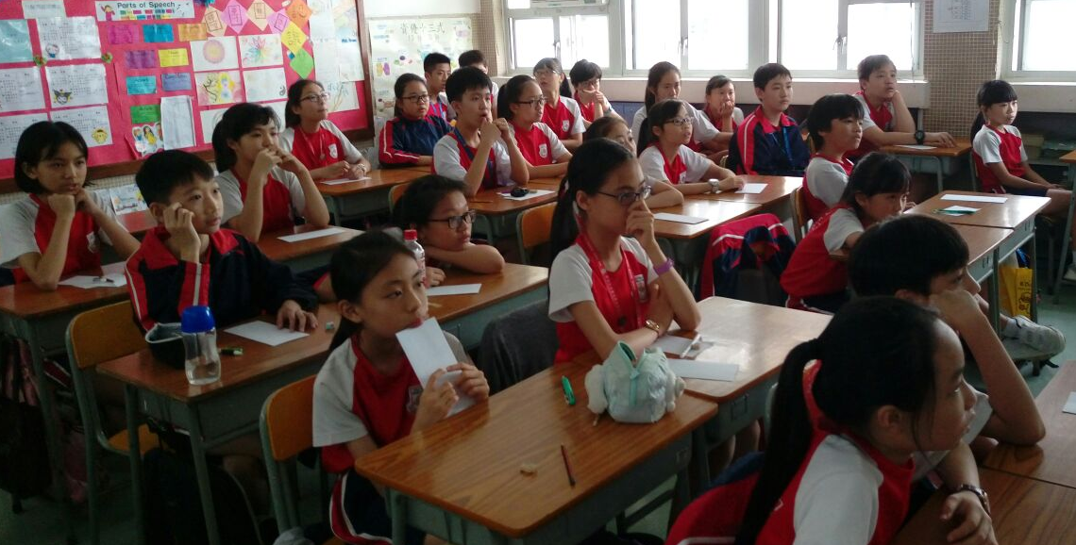
討論死亡
重生、珍惜
分享感受
、想法
代入情境
討論感受
打開信封

Slide 10
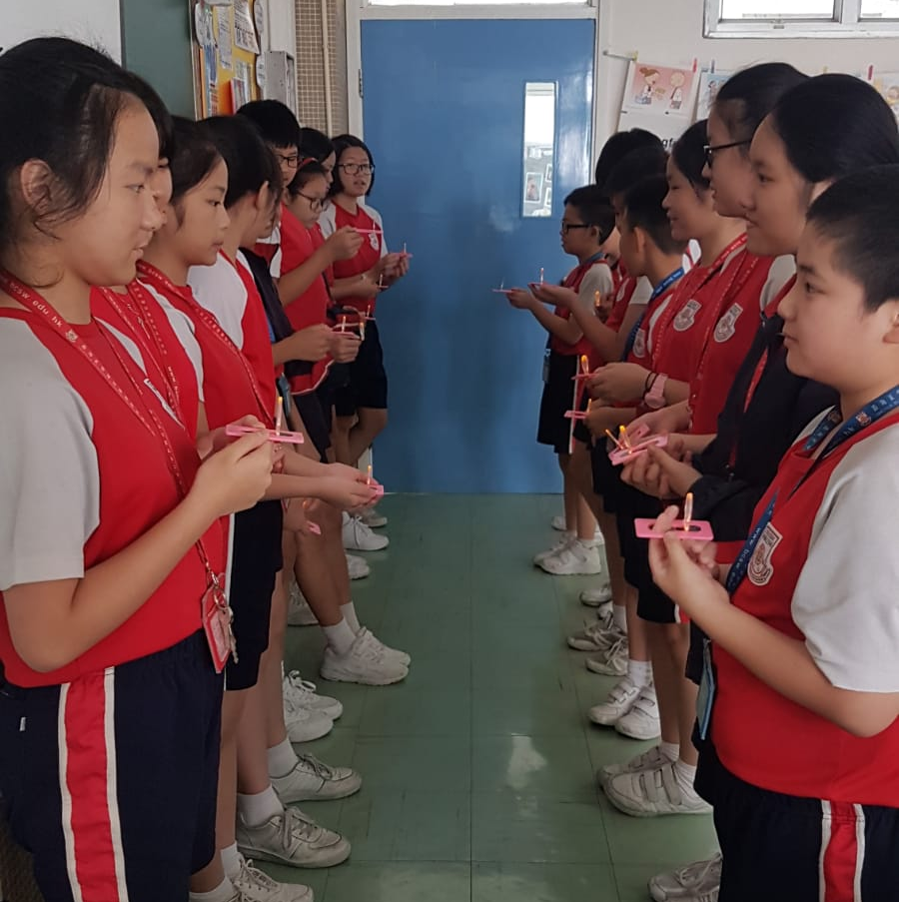
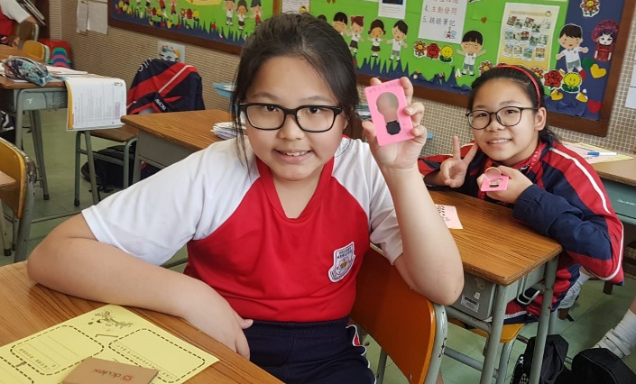
第五節:點燃心燈
教學目標：
學生能立志發願點燃自己生命之光、
為家庭留下貢獻、 為世界留下慈悲及光明。
引起動機
討論
發展一
延伸
給未來的自己
許願
發展二
建造希望大道
總結
點燃 自己
教學流程:

Slide 11
「從死看生·活着真好」成果
從教師的觀察及學生的學習作品中(工作紙)，老師可以肯定部份的小朋友對生死是有過經歷(例:曾目睹、家庭親身經歷過等等)，正正這次的生死教育課程，讓他們重新認識什麼叫生命(生老病死)和如何珍惜生命。

Slide 12
「從死看生·活着真好」成果
老師得着:
沒有人教我死亡是甚麼，直至親人突然離世。生老病死是人生必經，但大家都不去講。生死教育可能很多人覺得太敏感而避而不談，但在課堂裏開放地和同學去討論生死時，能幫助他們反思自己的生命，啟發他們應該怎樣去生活。
只要做好準備、預備足夠的人手和及時檢討跟進學生的情況，在學校推行生死教育是可行和有助學生成長的。

Slide 13
「從死看生·活着真好」成果
學生心聲:
6A黃學霖: 生死教育是一個十分有意義的課程。在過程中，我們可以深入了解自己，大聲地分享自己的心聲。一連5節的課堂，明白到生命中的快樂是不可或缺、各種負面的情緒是可以調節。在生命中難免有挑戰，只要好像再生戰士勇敢向前，前路是一定可以很美好。
6D鄭佳敏
上完生教課，我學會了就算人生不完美，也要活的精彩。同時，也明白了生命是可貴的。我會積極樂觀地面對生活。
6D鍾凱樨
上完生教課，我覺得自己原來十分幸福。當經歷了賣鴨蛋，我更知道好好過每一天，積極做事，孝順父母是十分緊要。

Slide 14
「從死看生·活着真好」成果
我們的期盼:
生命教育是教育孩子活出最好的生命。
生死教育是一種新嘗試，盼望能令孩子在活動中得到生命的啟發，明白死亡是生命的部分，從活動中思考活着的意義，珍惜生命。

Slide 15
總結與前瞻
總結是次試行單元的成果:六年級學生重新認識何謂生命，也明白要珍惜每一分每一秒；班主任也非常投入當中的體驗和感受，過程中細心觀察和追蹤學生的狀況。
本課程很值得持續發展下去，建議每所小學高年級，嘗試切入此課題，讓小朋友明白生命的奇妙。
將生死教育正式加入下學年生命教育課程，並再優化有關的教學設計，讓六年級的小朋友從課堂中思考生命、學會珍惜生命。

Slide 16
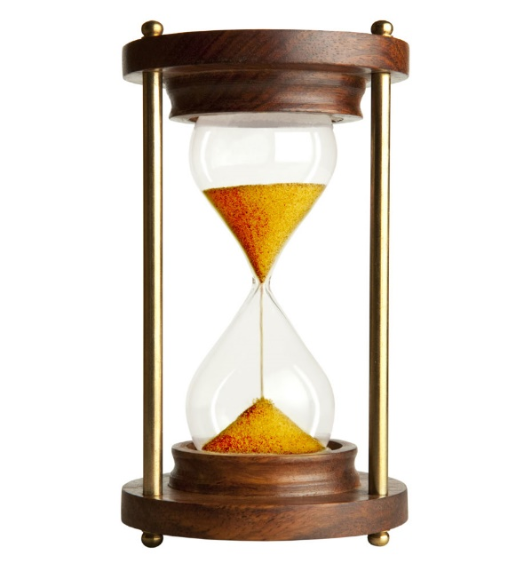
許多人嫌一天太長，
但埋怨一生太短。
願你
活在當下
在教育的路上
勇往直前，不枉此行。
共勉。

